Slide 1
MS
MIND SAGE
软件工程课程设计 · 答辩汇报
本周课程任务
03
需求｜轻量、本地优先的课程任务闭环
课程任务看板
待开始
进行中
已完成
写实验报告
课程项目迭代
提交课程作业
把新增、完成与刷新保存，做成一条清晰、可演示、可复核的流程。
软件工程
软件工程
数据库
复习第 5 章
整理课堂笔记
数据结构
操作系统
01
新增任务
02
完成推进
03
刷新保存
名称、课程、截止日期
与优先级统一录入
待开始 / 进行中 / 已完成
状态即时变化
localStorage 自动持久化
下次打开继续保留
localStorage · 自动保留
✓
软件工程 · 原生 HTML / CSS / JavaScript · 2026-11-08
Notes:
开场：项目是 MIND SAGE 课程任务看板，使用原生 HTML、CSS、JavaScript。核心目标是把新增、完成和刷新保存做成一个清晰的本地闭环。

Slide 2
MIND SAGE / DEFENSE
02 / 06
任务数据｜一个任务对象贯穿三列
示例字段与示例值均来自现有测试用例，不使用虚构业务数据
任务对象 / Task
字段值来自测试用例
08
03
01
字段
含义
测试值
任务字段
看板状态
存储键
title
任务标题
验收课程任务看板
course
所属课程
软件工程
测试用例中的真实示例
deadline
截止日期
2026-11-09
验收课程任务看板
priority
优先级
high
status
状态
done
软件工程 · 截止 11-09 · 高优先级
createdAt
创建时间
2026-11-08 08:00 UTC
已完成
status = done
completedAt
完成时间
2026-11-08 09:30 UTC
完成时间 2026-11-08 09:30 UTC
id
任务标识
qa-task-001
存储封套
{ version: 1, savedAt, tasks[] } → localStorage['mind-sage-course-board-v1']
MIND SAGE · 软件工程课程设计答辩
2026.11.08
Notes:
任务对象包含标题、课程、截止日期、优先级、状态、创建与完成时间以及标识。右侧示例值直接来自核心接口测试，没有虚构。

Slide 3
MIND SAGE / DEFENSE
03 / 06
业务流程｜从操作到可见反馈
任务状态是唯一事实源：先改对象，再存档，最后重渲染
01
新增任务
02
推进完成
03
自动存档
04
重新恢复
校验必填名称；补充课程、截止日期与优先级。
completeTask 修改状态，并写入完成时间。
任务数组装入带版本号的 JSON 封套。
readBoard 解析本地数据，重新渲染三列。
可观察结果
可观察结果
可观察结果
可观察结果
进入「待开始」
status = done
localStorage 更新
目标：刷新后保留
界面反馈
证据边界
三列看板 · 进度统计 · Toast 操作提示
核心接口重读通过 ≠ 完整页面刷新 E2E 已验收
MIND SAGE · 软件工程课程设计答辩
2026.11.08
Notes:
业务流程从新增开始，任务进入待开始；完成后写入状态和完成时间；随后装入版本化 JSON 封套并写入 localStorage；重新加载时读取并渲染。最终一页会说明完整页面刷新 E2E 的证据边界。

Slide 4
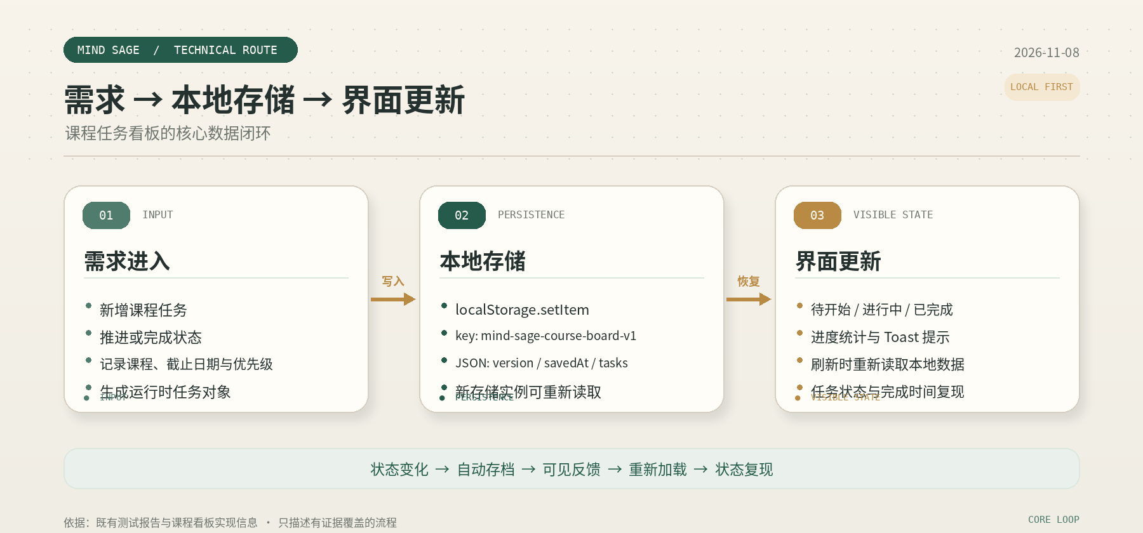
MIND SAGE / DEFENSE
04 / 06
关键实现｜原生单页，状态驱动
技术路线图直接使用现有 Word 文档中的图片字节嵌入
实现要点
三列看板
待开始 · 进行中 · 已完成
单一状态源
任务对象变化后统一重渲染
本地优先
无数据库、无账号、无接口
即时反馈
统计、Toast 与列表同步更新
技术路线图 · 来源：项目技术报告
原生技术栈
HTML / CSS / JavaScript
服务端依赖
0
存储方式
localStorage
MIND SAGE · 软件工程课程设计答辩
2026.11.08
Notes:
实现保持零服务端依赖。图中的技术路线直接使用现有 Word 技术报告里的图片字节嵌入，没有额外生成或替换配图。

Slide 5
MIND SAGE / DEFENSE
05 / 06
实际验证｜有记录，也有边界
依据 2026-11-08（UTC）项目测试报告；只陈述实际执行并记录的结果
PASS
证据 01 / 页面加载
PASS
证据 02 / 核心接口
Chromium 无头页面检查
node:test 1 / 1 通过
Chromium headless · file:// · 提取页面标题
新增 · 完成 · 存档 · 使用新存储实例重读
<title>MIND SAGE · 课程任务看板</title>
✓
新增
1 条
✓
完成
done
✓
存档
loaded
✓
重读
1 条 / 仍为 done
结论
退出码 0 · 页面可经 file:// 加载
# tests 1 # pass 1 # fail 0
范围结论
已验证：页面加载，以及核心数据接口的新增 / 完成 / 存档 / 重读。 未验证：完整 UI 刷新 E2E、视觉、真机、跨浏览器。
MIND SAGE · 软件工程课程设计答辩
2026.11.08
Notes:
实际验证只讲测试报告记录：Chromium 无头通过 file:// 加载并提取到正确标题，退出码 0；node:test 核心接口 1/1 通过，覆盖新增、完成、存档与重读。

Slide 6
MIND SAGE / DEFENSE
06 / 06
局限与后续｜把边界变成下一轮任务
不把核心接口证据扩大为全面验收；下一轮按风险逐项补齐
01
数据生命周期
02
验收链路
03
场景覆盖
当前限制
当前限制
当前限制
任务仅保存在本机浏览器；清理站点数据或更换设备会导致任务丢失。
接口“新存储实例重读”已通过，但整页刷新 E2E 尚无执行记录。
视觉、真机、跨浏览器，以及大量任务下的容量与性能尚未验收。
下一步
下一步
下一步
增加 JSON 导入 / 导出，并在界面明确本地保存边界。
按 mind-sage-check.json 在 Chromium 执行新增→完成→刷新→复核。
补做桌面 / 移动端检查，并增加任务数量与数据体积测试。
答辩结论
核心闭环成立；现有证据支持“可加载 + 数据接口 1/1 通过”，但不足以宣称完成全面验收。
MIND SAGE · 软件工程课程设计答辩
2026.11.08
Notes:
局限集中在本地数据生命周期、完整刷新 E2E 尚未记录，以及视觉、真机、跨浏览器和规模测试未覆盖。结论保持与现有证据一致。

